Slide 1
Call Center Simulation-Software
Tom Bischopink
Fakultät Informatik/Mathematik

Slide 2
Systemanalyse
Ziel:
Anzahl Bearbeitender Kunde maximieren
Anzahl Ungeduldigen Kunde minimieren

Slide 3
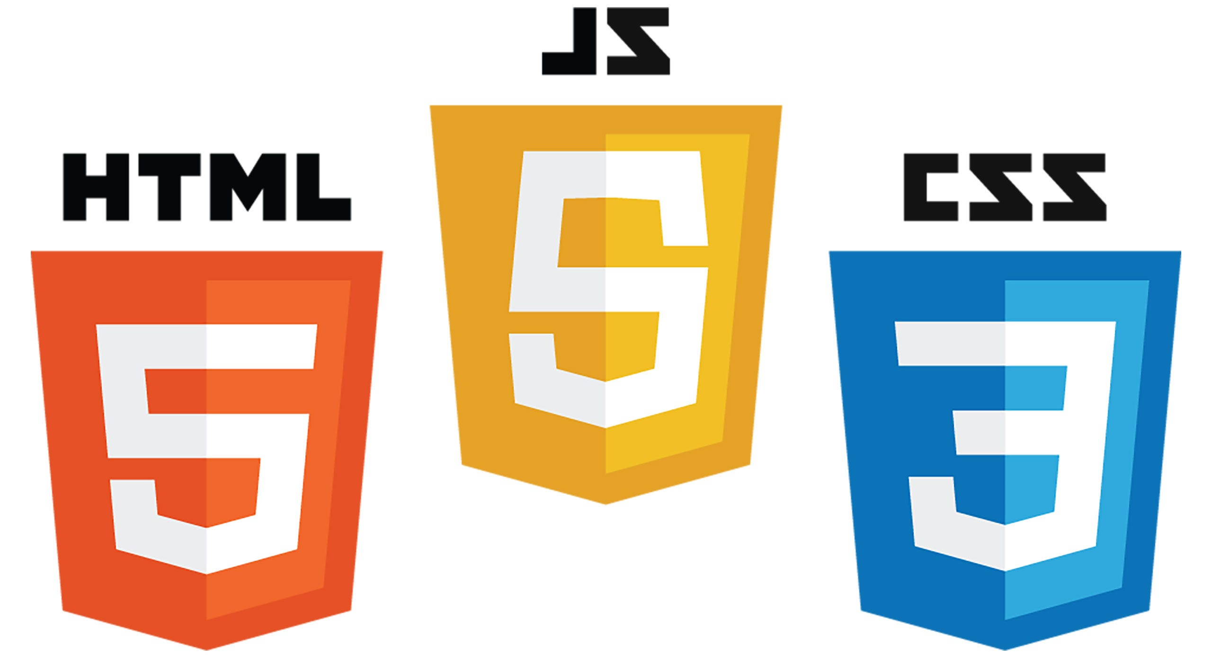



TechStack

Slide 4
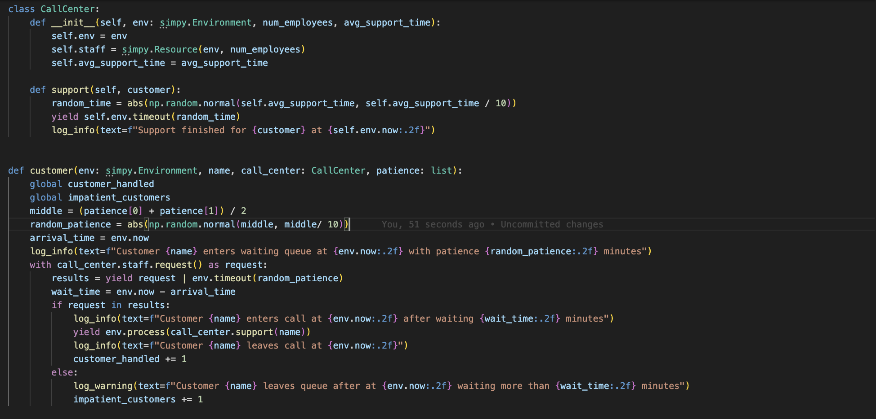
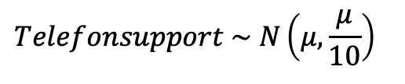
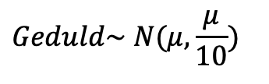
Funktionsweise
$$Telefonsupport \sim N\left(μ,\frac{μ}{10}\right)$$
$$Geduld\sim N(μ,\frac{μ}{10})$$

Slide 5
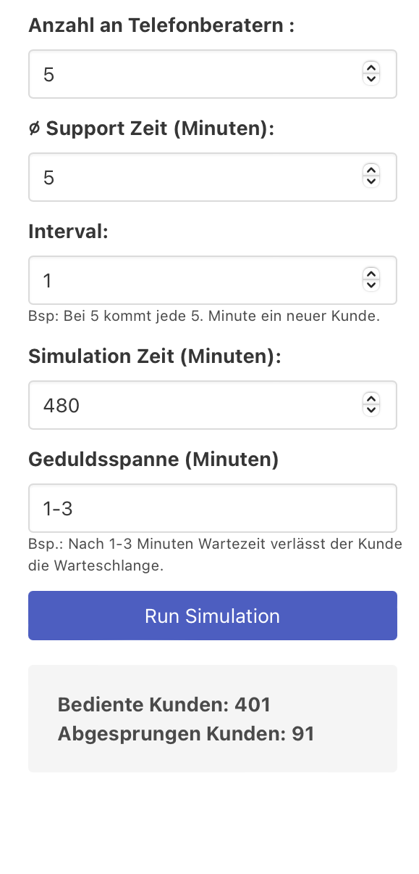
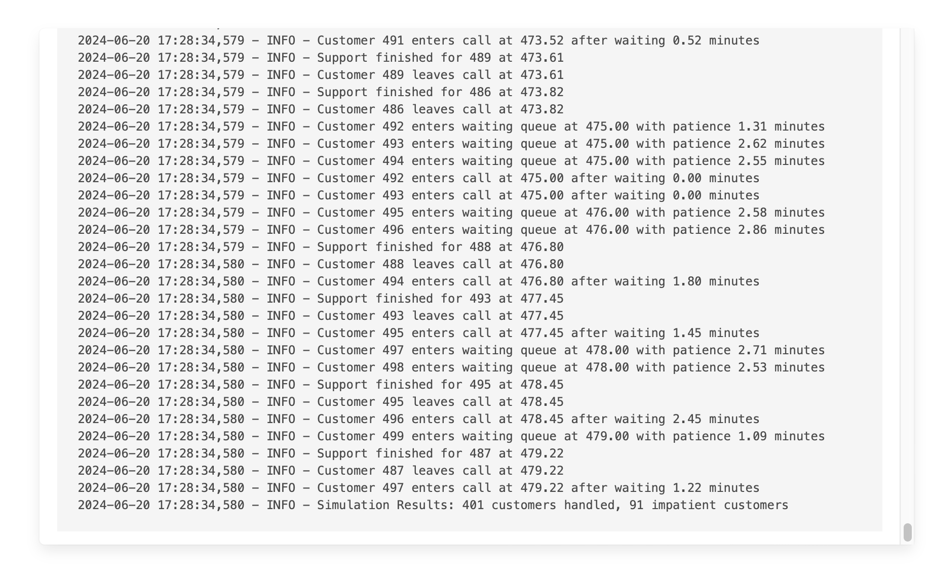
Webinterface
Inputs:
Anzahl der Mitarbeiter (num_employees)
Durchschnittliche Unterstützungszeit (avg_support_time)
Kundenankunftsintervall (customer_interval)
Geduld der Kunden (patience)
Simulationszeit (sim_time)
Output:
Anzahl der bedienten Kunden
Anzahl der absprungenen Kunden
Logs

Slide 6
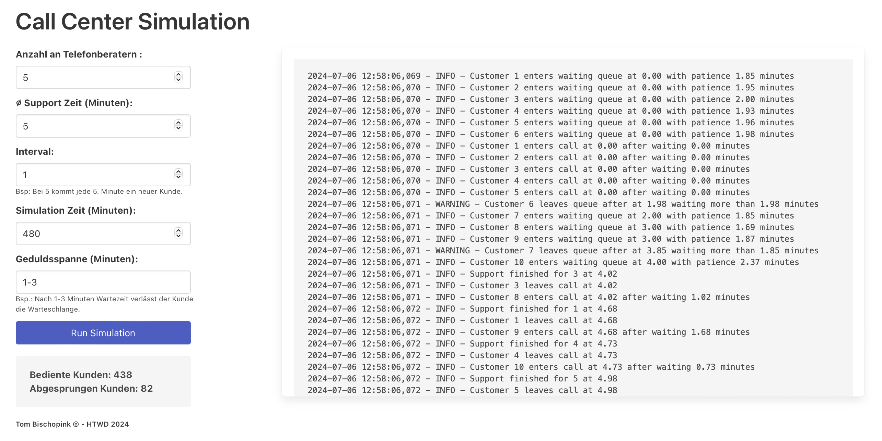
Default Simulation

Slide 7

Simulation mit 8 Telefonberatern

Slide 8
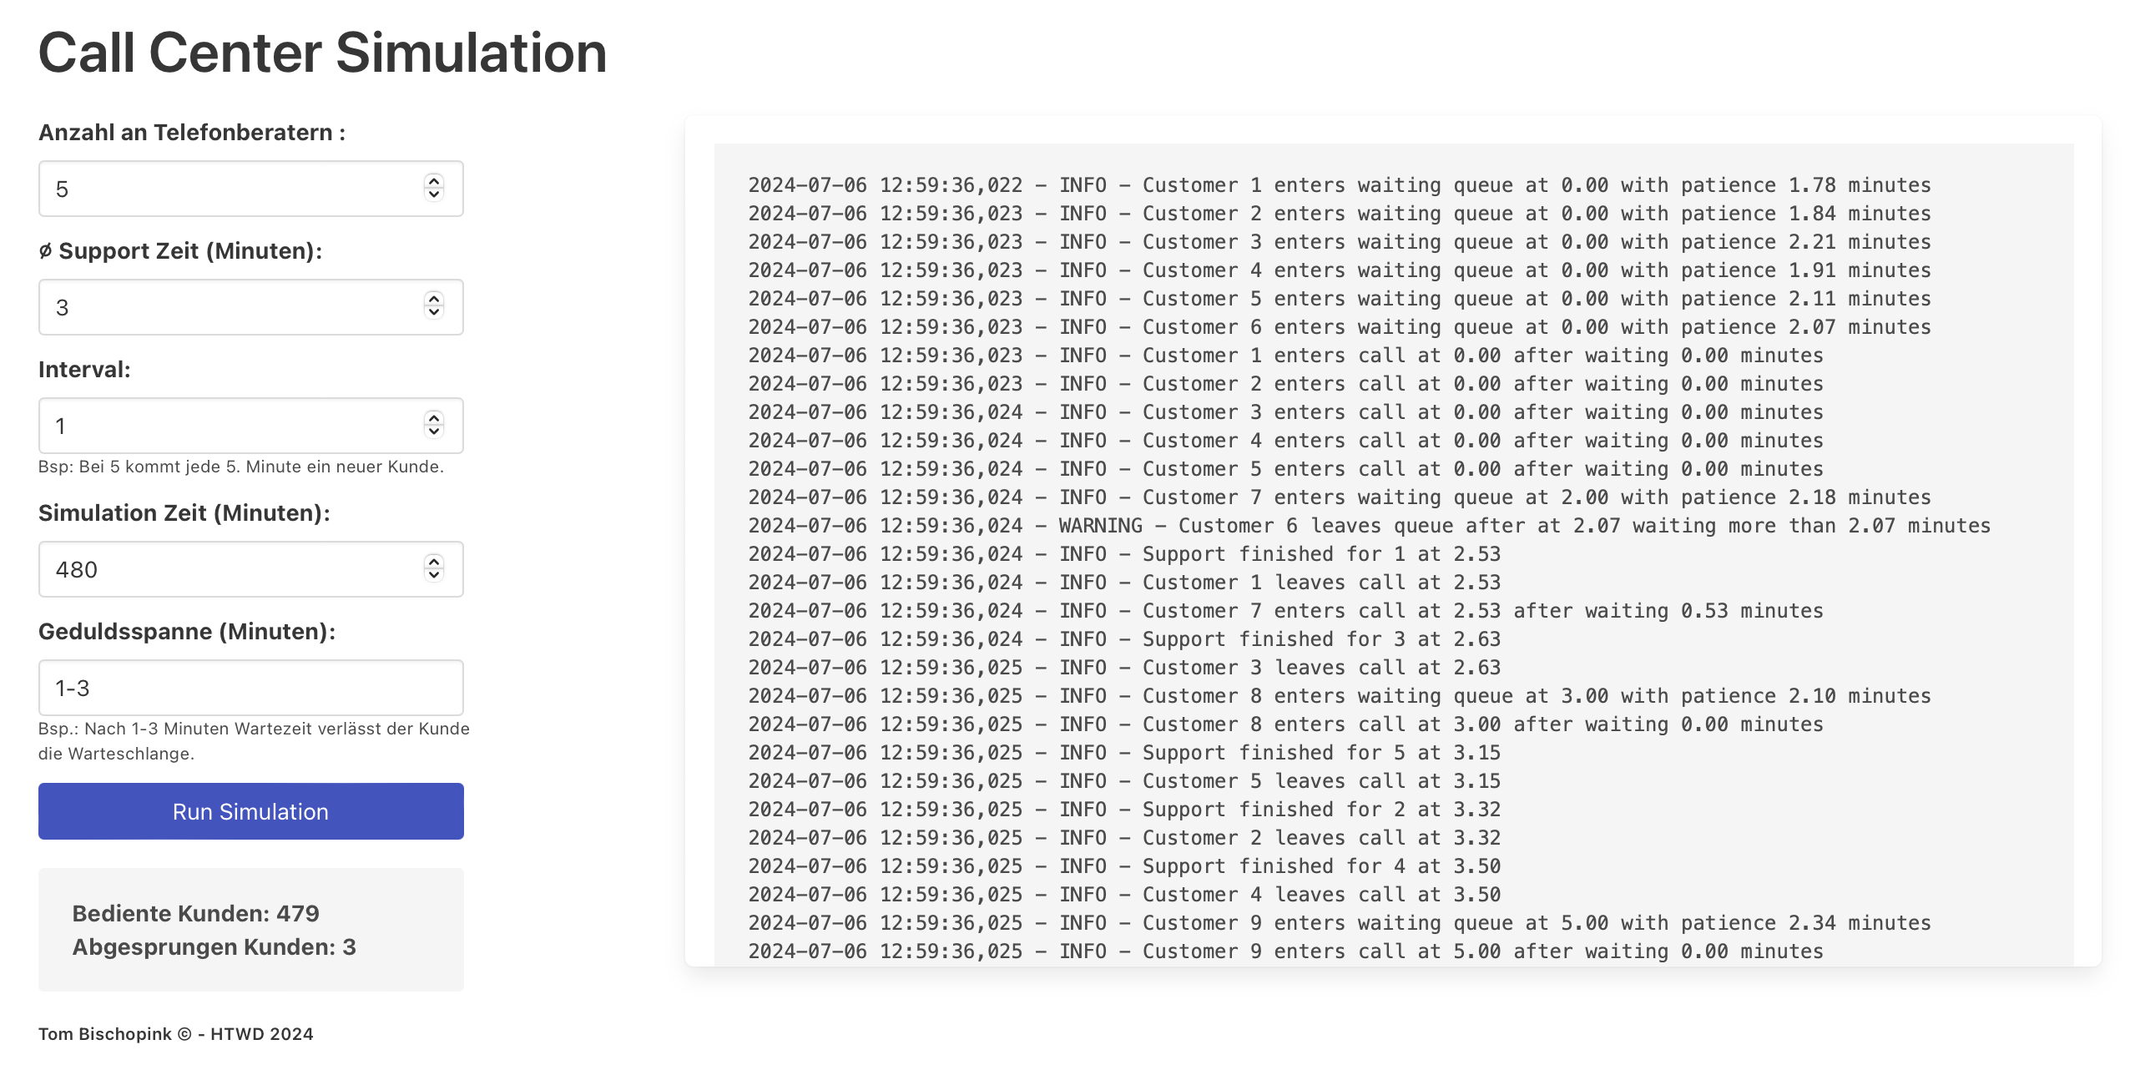
Simulation mit schnellerer Supportzeit

Slide 9
Fazit
Herausforderungen:
Schwierige Datenerfassung (Erfahrung oder Internet-Quelle)
Hohe Modellsensitivität (am Anfang)
Spagat zwischen Flask und SimPy während der Entwicklung
Grenzen des Modells:
Keine Einsicht über die Auslastung der Telefonberater (bis jetzt)
Animation im Web-UI nur bedingt realisierbar
Fazit:
Simulationsmodell in Web-UI (Flask) leicht zu implementieren
Server Client Modell sehr nutzerfreundlich und leicht durch moderne Technologien erweiterbar (CI/CD, Hosten)

Slide 10
Live Demo

